Slide 1

Web后端开发

Slide 2





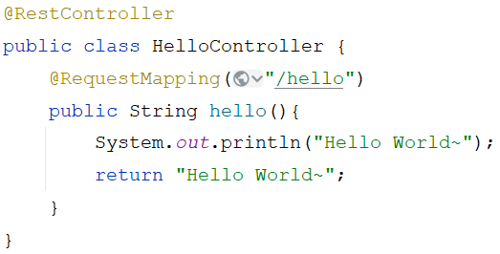
XxxController
http://localhost:8080/hello?name=itheima
请求
HTTP协议
XxxController
响应
浏览器
XxxController
Web服务器

Slide 3
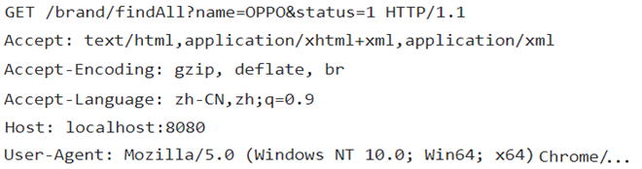

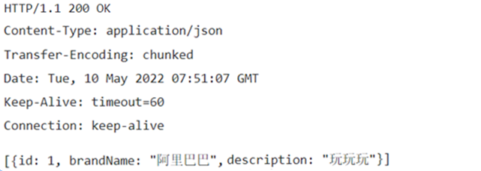
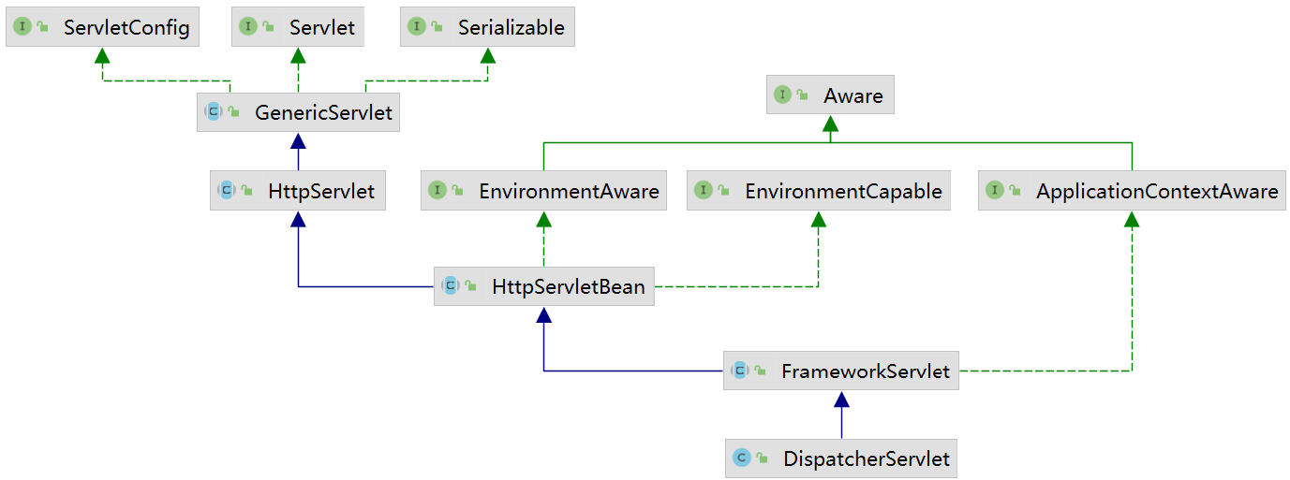
http://localhost:8080/hello?name=itheima
XxxController
请求
DispatcherServlet
HttpServletRequest
HTTP协议
XxxController
响应
HttpServletResponse
浏览器
XxxController
Web服务器

Slide 4








http://localhost:8080/hello?name=itheima
XxxController
请求
DispatcherServlet
HttpServletRequest
HTTP协议
XxxController
BS架构
响应
HttpServletResponse
浏览器
XxxController
Web服务器
请求响应：
请求（HttpServletRequest）：获取请求数据
响应（HttpServletResponse）：设置响应数据
BS架构：Browser/Server，浏览器/服务器架构模式。客户端只需要浏览器，应用程序的逻辑和数据都存储在服务端。
CS架构：Client/Server，客户端/服务器架构模式。
（维护方便 体验一般）
（开发、维护麻烦 体验不错）

Slide 5
请求
响应
分层解耦

Slide 6
请求
响应
分层解耦

Slide 7
请求
01
Postman
简单参数
实体参数
数组集合参数
日期参数
Json参数
路径参数

Slide 8
请求
01
Postman
简单参数
实体参数
数组集合参数
日期参数
Json参数
路径参数

Slide 9









前后端分离开发
当前最为主流的开发模式：前后端分离
原型+需求
接口文档
阅读-开发
阅读-开发
请求
响应
前端开发
后端开发

Slide 10
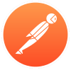
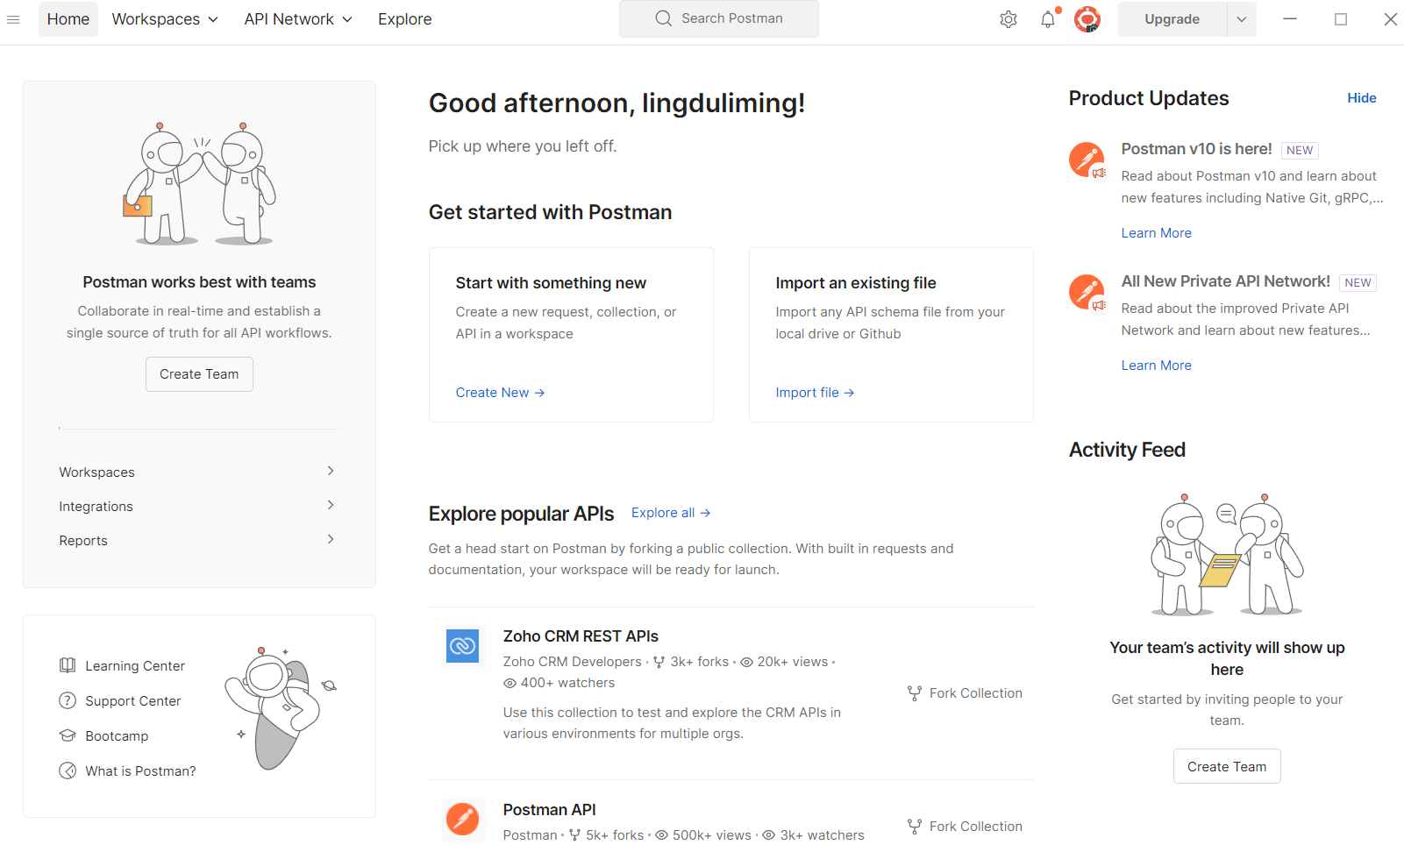

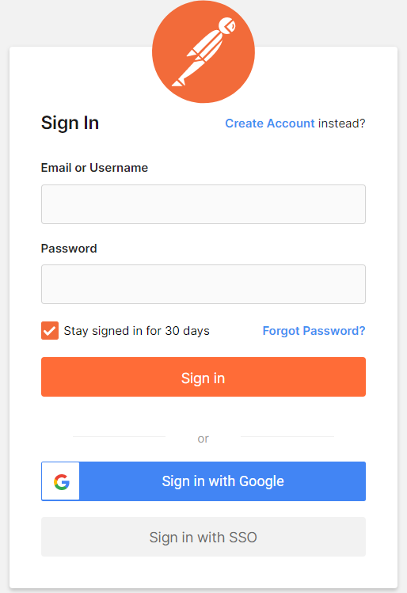
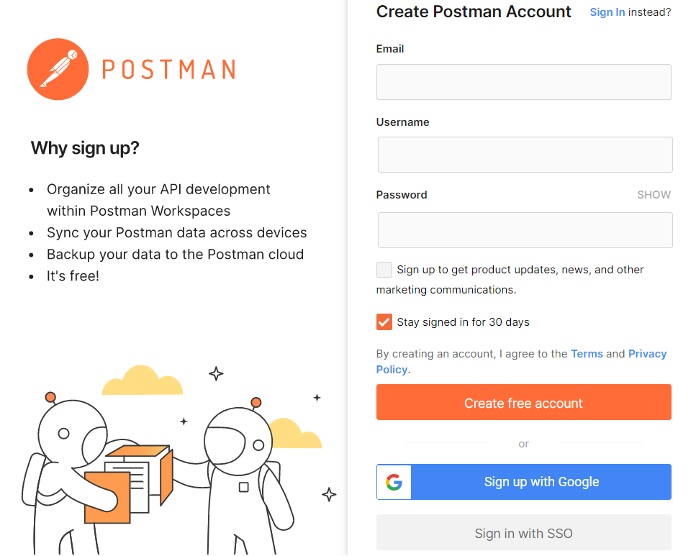



postman
Postman是一款功能强大的网页调试与发送网页HTTP请求的Chrome插件。
作用：常用于进行接口测试

Slide 11
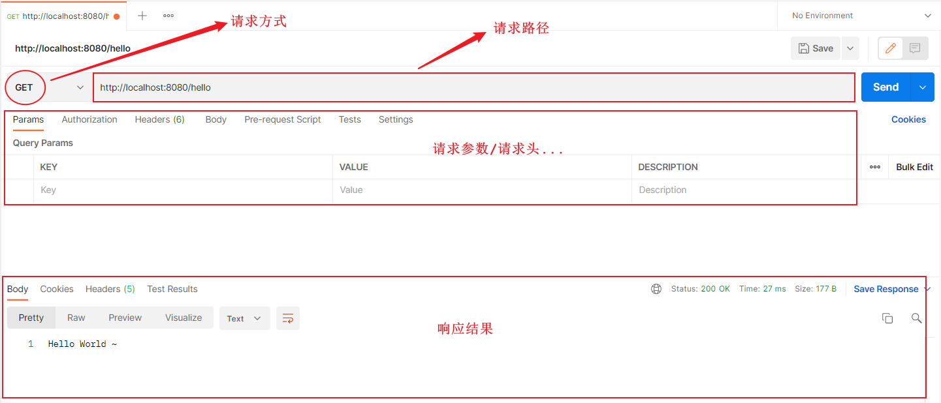
postman
Postman是一款功能强大的网页调试与发送网页HTTP请求的Chrome插件。
作用：常用于进行接口测试

Slide 12
请求
01
Postman
简单参数
实体参数
数组集合参数
日期参数
Json参数
路径参数

Slide 13
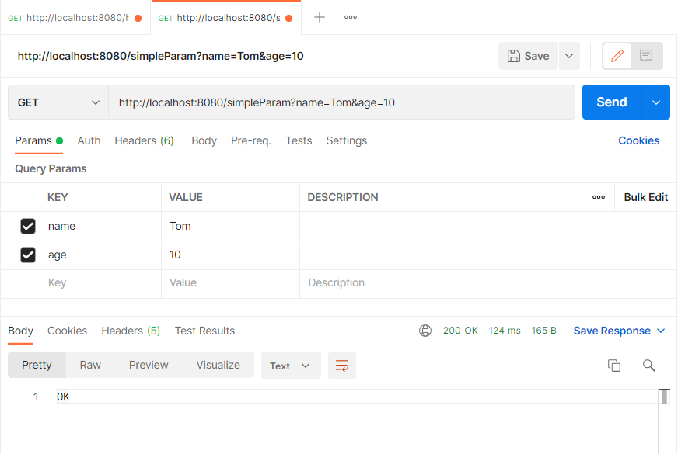


简单参数
原始方式
在原始的web程序中，获取请求参数，需要通过HttpServletRequest 对象手动获取。
@RequestMapping("/simpleParam") public String simpleParam(HttpServletRequest request){ String name = request.getParameter("name"); String ageStr = request.getParameter("age");
int age = Integer.parseInt(ageStr); System.out.println(name+" : "+age); return "OK"; }

Slide 14
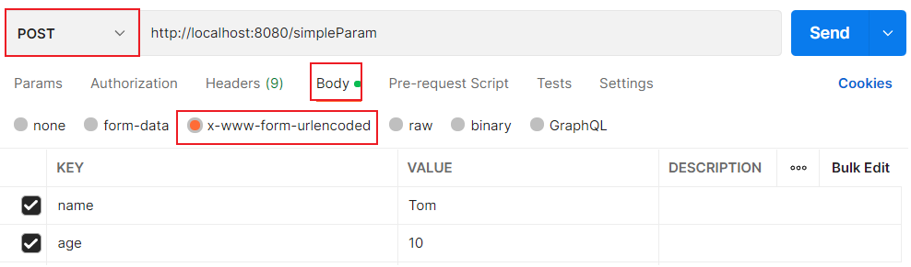
简单参数
SpringBoot方式
简单参数：参数名与形参变量名相同，定义形参即可接收参数。
@RequestMapping("/simpleParam") public String simpleParam(String name , Integer age){ System.out.println(name+" : "+age); return "OK"; }

Slide 15
简单参数
SpringBoot方式
简单参数：如果方法形参名称与请求参数名称不匹配，可以使用 @RequestParam 完成映射。
@RequestMapping("/simpleParam") public String simpleParam(@RequestParam(name = "name") String username , Integer age){ System.out.println(username + " : " + age); return "OK"; }
注意事项
@RequestParam中的required属性默认为true，代表该请求参数必须传递，如果不传递将报错。 如果该参数是可选的，可以将required属性设置为false。

Slide 16
原始方式获取请求参数
SpringBoot中接收简单参数
@RequestParam注解
Controller方法形参中声明HttpServletRequest对象
调用对象的getParameter(参数名)
请求参数名与方法形参变量名相同
会自动进行类型转换
方法形参名称与请求参数名称不匹配，通过该注解完成映射
该注解的required属性默认是true，代表请求参数必须传递

Slide 17
请求
01
Postman
简单参数
实体参数
数组集合参数
日期参数
Json参数
路径参数

Slide 18
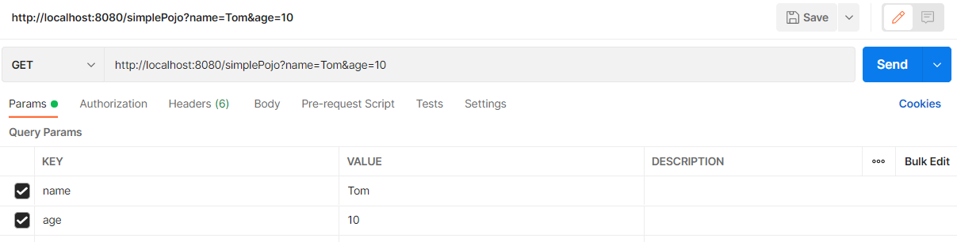
实体参数
简单实体对象：请求参数名与形参对象属性名相同，定义POJO接收即可
@RequestMapping("/simplePojo") public String simplePojo(User user){ System.out.println(user); return "OK"; }
public class User { private String name; private Integer age;
}

Slide 19
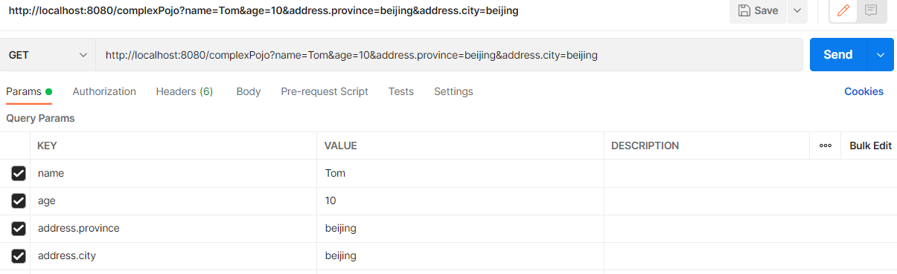
实体参数
复杂实体对象：请求参数名与形参对象属性名相同，按照对象层次结构关系即可接收嵌套POJO属性参数。
public class Address { private String province; private String city;
}
@RequestMapping("/complexPojo") public String complexPojo(User user){ System.out.println(user); return "OK"; }
public class User { private String name; private Integer age; private Address address; }

Slide 20
实体对象参数
规则：请求参数名与形参对象属性名相同，即可直接通过POJO接收

Slide 21
请求
01
Postman
简单参数
实体参数
数组集合参数
日期参数
Json参数
路径参数

Slide 22

数组集合参数
数组参数：请求参数名与形参数组名称相同且请求参数为多个，定义数组类型形参即可接收参数
@RequestMapping("/arrayParam") public String arrayParam(String[] hobby){ System.out.println(Arrays.toString(hobby)); return "OK"; }

Slide 23
数组集合参数
集合参数：请求参数名与形参集合名称相同且请求参数为多个，@RequestParam 绑定参数关系
@RequestMapping("/listParam") public String listParam(@RequestParam List<String> hobby){ System.out.println(hobby); return "OK"; }

Slide 24
数组集合参数
数组：请求参数名与形参中数组变量名相同，可以直接使用数组封装
集合：请求参数名与形参中集合变量名相同，通过@RequestParam绑定参数关系

Slide 25
请求
01
Postman
简单参数
实体参数
数组集合参数
日期参数
Json参数
路径参数

Slide 26
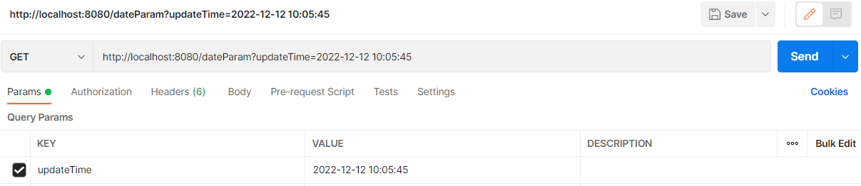
日期参数
日期参数：使用 @DateTimeFormat 注解完成日期参数格式转换
updateTime=2022年12月12日 10时05分45秒
updateTime=2022/12/12 10:05:45
@RequestMapping("/dateParam") public String dateParam(@DateTimeFormat(pattern = "yyyy-MM-dd HH:mm:ss") LocalDateTime updateTime){ System.out.println(updateTime); return "OK"; }

Slide 27
请求
01
Postman
简单参数
实体参数
数组集合参数
日期参数
Json参数
路径参数

Slide 28
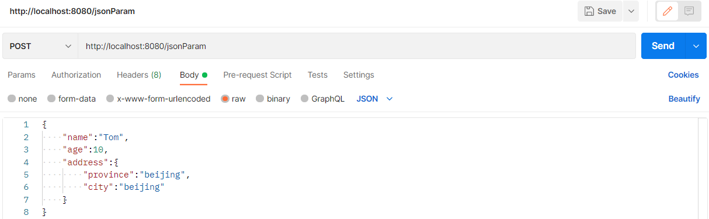
JSON 参数
JSON参数：JSON数据键名与形参对象属性名相同，定义POJO类型形参即可接收参数，需要使用 @RequestBody 标识
@RequestMapping("/jsonParam") public String jsonParam(@RequestBody User user){ System.out.println(user); return "OK"; }
public class User { private String name; private Integer age; private Address address; }
public class Address { private String province; private String city;
}

Slide 29
请求
01
Postman
简单参数
实体参数
数组集合参数
日期参数
Json参数
路径参数

Slide 30
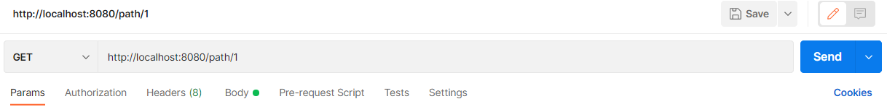
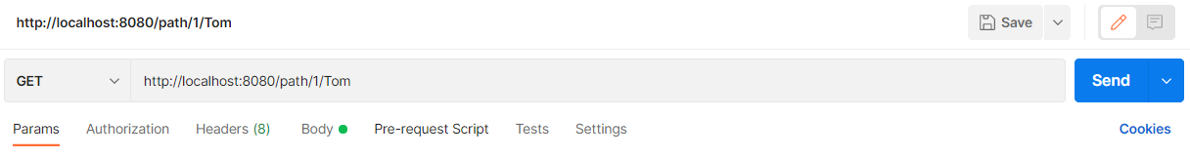
路径参数
路径参数：通过请求URL直接传递参数，使用{…}来标识该路径参数，需要使用 @PathVariable 获取路径参数
http://localhost:8080/path/100
@RequestMapping("/path/{id}") public String pathParam(@PathVariable Integer id){ System.out.println(id); return "OK"; }
@RequestMapping("/path/1")
@RequestMapping("/path/{id}/{name}") public String pathParam2(@PathVariable Integer id, @PathVariable String name){ System.out.println(id+ " : " +name); return "OK"; }

Slide 31
简单参数
实体参数
数组集合参数
日期参数
JSON参数
路径参数
定义方法形参，请求参数名与形参变量名一致。
如果不一致，通过@RequestParam手动映射。
请求参数名，与实体对象的属性名一致，会自动接收封装
数组：请求参数名与数组名一致，直接封装
集合：请求参数名与集合名一致，@RequestParam绑定关系
@DateTimeFormat
@RequestBody
@PathVariable

Slide 32
http://localhost:8080/hello?name=itheima
XxxController
请求
DispatcherServlet
HttpServletRequest
HTTP协议
XxxController
响应
HttpServletResponse
浏览器
XxxController
Web服务器

Slide 33
响应
02

Slide 34
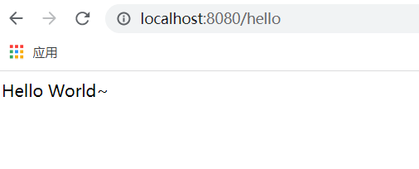
响应数据
@RequestMapping("/hello") public String hello(){ System.out.println("Hello World ~"); return "Hello World ~"; }
@ResponseBody
@ResponseBody
类型：方法注解、类注解
位置：Controller方法上/类上
作用：将方法返回值直接响应，如果返回值类型是 实体对象/集合 ，将会转换为JSON格式响应
说明：@RestController = @Controller + @ResponseBody ;

Slide 35


响应数据
@RequestMapping("/listAddr") public List<Address> listAddr(){ List<Address> list = new ArrayList<>(); Address addr = new Address(); addr.setProvince("广东"); addr.setCity("深圳"); Address addr2 = new Address(); addr2.setProvince("陕西"); addr2.setCity("西安"); list.add(addr); list.add(addr2); return list; }
@RequestMapping("/hello") public String hello(){ System.out.println("Hello World ~"); return "Hello World ~"; }
@RequestMapping("/getAddr") public Address getAddr(){ Address addr = new Address(); addr.setProvince("广东"); addr.setCity("深圳"); return addr; }
Hello World ~
{
"province": "广东",
"city": "深圳"
}
[{
"province": "广东",
"city": "深圳"
},
{
"province": "陕西",
"city": "西安"
}]

Slide 36
统一响应结果
@RequestMapping("/hello") public String hello(){ System.out.println("Hello World ~"); return "Hello World ~"; }
public class Result {
//响应码，1 代表成功; 0 代表失败 private Integer code;
//提示信息 private String msg;
//返回的数据 private Object data;
//……. }
@RequestMapping("/getAddr") public Address getUser(){ Address addr = new Address(); addr.setProvince("广东"); addr.setCity("深圳"); return addr; }
@RequestMapping("/listAddr") public List<Address> listAddr(){ List<Address> list = new ArrayList<>(); Address addr = new Address(); addr.setProvince("广东"); addr.setCity("深圳"); list.add(addr); return list; }
{
"code": 1,
"msg": "操作成功",
"data": …
}
{
"code": 0,
"msg" : "密码错误",
"data": …
}

Slide 37
@ResponseBody
统一响应结果
位置：Controller类上/方法上
作用：将方法返回值直接响应，若返回值类型是 实体对象/集合 ，转JSON格式响应
Result（code、msg、data）

Slide 38
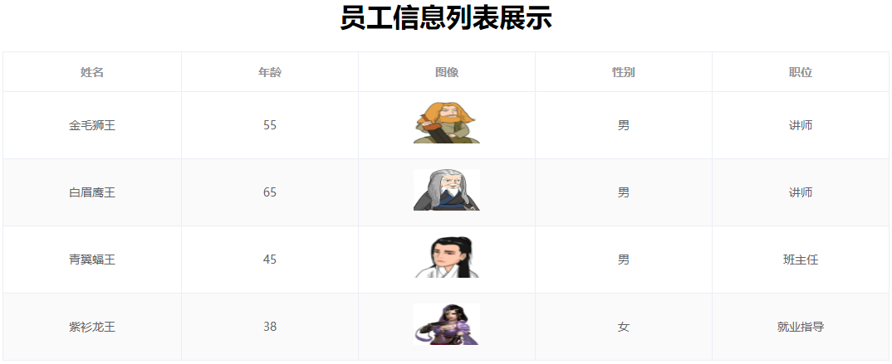
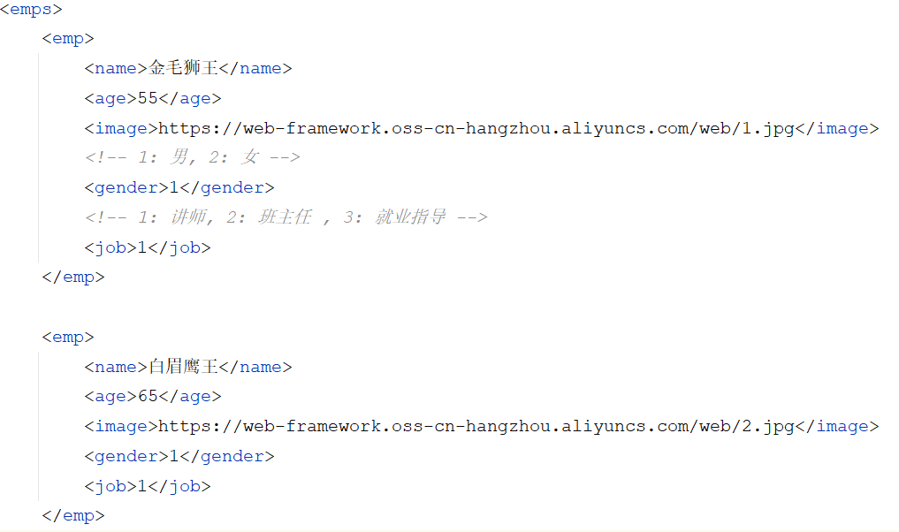
获取员工数据，返回统一响应结果，在页面渲染展示
加载并解析emp.xml文件中的数据，完成数据处理，并在页面展示。
emp.xml

Slide 39
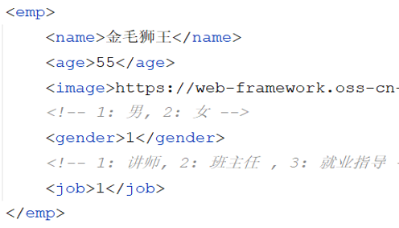
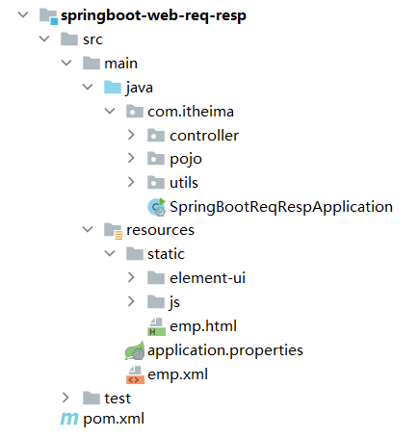
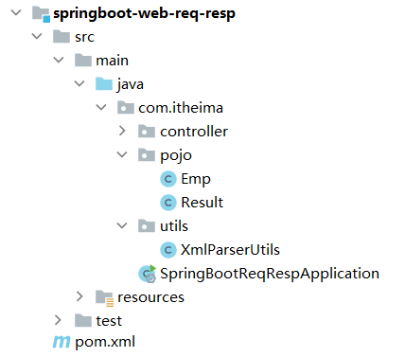
获取员工数据，返回统一响应结果，在页面渲染展示
在pom.xml文件中引入dom4j的依赖，用于解析XML文件
引入资料中提供的解析XML的工具类XMLParserUtils、对应的实体类Emp、XML文件 emp.xml
引入资料中提供的静态页面文件，放在resources下的static目录下
编写Controller程序，处理请求，响应数据
<dependency> <groupId>org.dom4j</groupId> <artifactId>dom4j</artifactId> <version>2.1.3</version> </dependency>
①
②
③
Springboot项目的静态资源(html，css，js等前端资源)默认存放目录为：classpath:/static 、 classpath:/public、 classpath:/resources

Slide 40
获取员工数据，返回统一响应结果，在页面渲染展示
@RequestMapping("/listEmp") public Result list(){ //1. 加载 emp.xml, 并解析 emp.xml 中的数据 String file = this.getClass().getClassLoader().getResource("emp.xml").getFile(); List<Emp> empList = XmlParserUtils.parse(file, Emp.class); //2. 对员工信息中的gender , job字段进行处理 empList.stream().forEach(emp -> { String gender = emp.getGender(); //gender : 1 男 , 2 女 if("1".equals(gender)){ emp.setGender("男"); }else if("2".equals(gender)){ emp.setGender("女"); } String job = emp.getJob(); //job : 1 讲师 , 2 班主任 , 3 就业指导 if("1".equals(job)){ emp.setJob("讲师"); }else if("2".equals(job)){ emp.setJob("班主任"); }else if("3".equals(job)){ emp.setJob("就业指导"); } }); //3. 组装数据并返回 return Result.success(empList);
}
emp.xml

Slide 41


@RequestMapping("/listEmp") public Result list(){ //1. 加载 emp.xml, 并解析 emp.xml 中的数据 String file = this.getClass().getClassLoader().getResource("emp.xml").getFile(); List<Emp> empList = XmlParserUtils.parse(file, Emp.class); //2. 对员工信息中的gender , job字段进行处理 empList.stream().forEach(emp -> { String gender = emp.getGender(); //gender : 1 男 , 2 女 if("1".equals(gender)){ emp.setGender("男"); }else if("2".equals(gender)){ emp.setGender("女"); } String job = emp.getJob(); //job : 1 讲师 , 2 班主任 , 3 就业指导 if("1".equals(job)){ emp.setJob("讲师"); }else if("2".equals(job)){ emp.setJob("班主任"); }else if("3".equals(job)){ emp.setJob("就业指导"); } }); //3. 组装数据并返回 return Result.success(empList);
}

Slide 42
分层解耦
03
三层架构
分层解耦
IOC & DI入门
IOC详解
DI详解

Slide 43
分层解耦
03
三层架构
分层解耦
IOC & DI入门
IOC详解
DI详解

Slide 44

三层架构
@RestController public class EmpController { @RequestMapping("/listEmp") public Result list(){ //1. 加载 emp.xml, 并解析 emp.xml 中的数据 String file = this.getClass().getClassLoader().getResource("emp.xml").getFile(); List<Emp> empList = XmlParserUtils.parse(file, Emp.class); //2. 对员工信息中的gender , job字段进行处理 empList.stream().forEach(emp -> { String gender = emp.getGender(); //gender : 1 男 , 2 女 if("1".equals(gender)){ emp.setGender("男"); }else if("2".equals(gender)){ emp.setGender("女"); } String job = emp.getJob(); //job : 1 讲师 , 2 班主任 , 3 就业指导 if("1".equals(job)){ emp.setJob("讲师"); }else if("2".equals(job)){ emp.setJob("班主任"); }else if("3".equals(job)){ emp.setJob("就业指导"); } }); //3. 组装数据并返回 return Result.success(empList); } }
数据访问
逻辑处理
接收请求、响应数据

Slide 45

三层架构
Controller
接收请求、响应数据
Service
逻辑处理
Dao
数据访问
Dao
数据访问
Dao
数据访问
controller：控制层，接收前端发送的请求，对请求进行处理，并响应数据。
service：业务逻辑层，处理具体的业务逻辑。
dao：数据访问层(Data Access Object)（持久层），负责数据访问操作，包括数据的增、删、改、查。

Slide 46
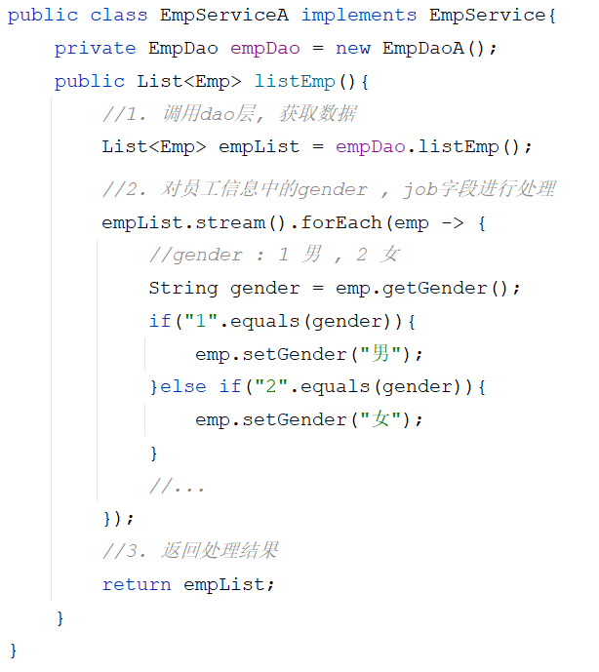
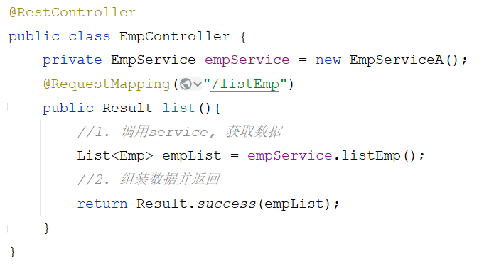
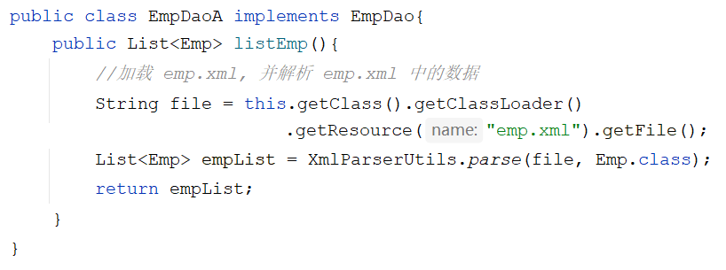
三层架构
接收请求,响应数据
controller层
业务逻辑处理
数据访问操作
dao层
service层

Slide 47
拆分前后对比
VS
@RestController public class EmpController { @RequestMapping("/listEmp") public Result list(){ //1. 加载 emp.xml, 并解析 emp.xml 中的数据 String file = this.getClass().getClassLoader().getResource("emp.xml").getFile(); List<Emp> empList = XmlParserUtils.parse(file, Emp.class); //2. 对员工信息中的gender , job字段进行处理 empList.stream().forEach(emp -> { String gender = emp.getGender(); //gender : 1 男 , 2 女 if("1".equals(gender)){ emp.setGender("男"); }else if("2".equals(gender)){ emp.setGender("女"); } String job = emp.getJob(); //job : 1 讲师 , 2 班主任 , 3 就业指导 if("1".equals(job)){ emp.setJob("讲师"); }else if("2".equals(job)){ emp.setJob("班主任"); }else if("3".equals(job)){ emp.setJob("就业指导"); } }); //3. 组装数据并返回 return Result.success(empList); } }
controller层
复用性强
复用性差
便于维护
难以维护
利于拓展
service层
dao层

Slide 48
分层解耦
03
三层架构
分层解耦
IOC & DI入门
IOC详解
DI详解

Slide 49
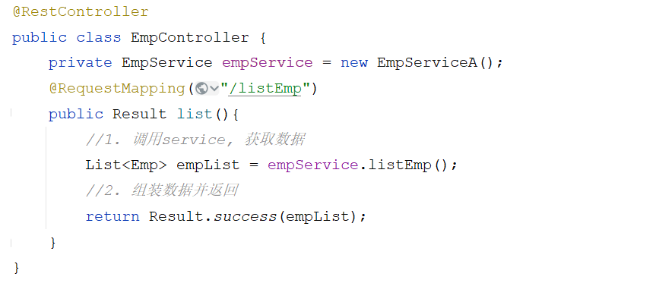
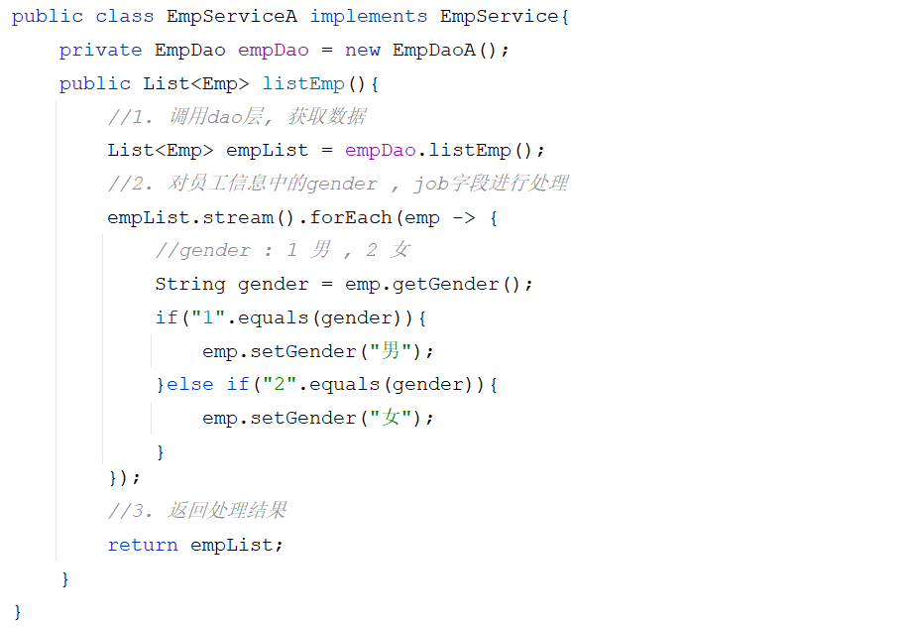

分层解耦
内聚：软件中各个功能模块内部的功能联系。
耦合：衡量软件中各个层/模块之间的依赖、关联的程度。
软件设计原则：高内聚低耦合。
controller层
controller
service
dao
service层

Slide 50
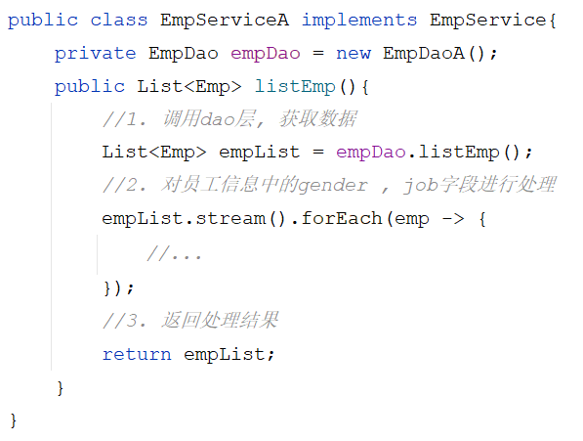
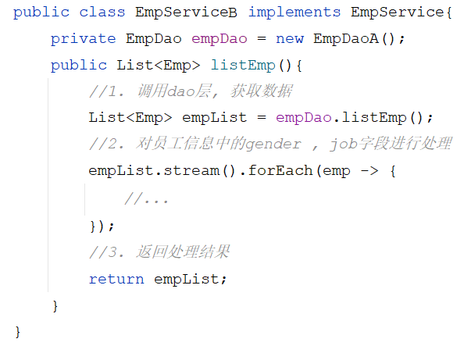
分层解耦
耦合
controller层
service层

Slide 51



分层解耦
B
A
EmpService
A
A
B
B
容器

Slide 52
分层解耦
EmpService
B
B
B
容器
控制反转： Inversion Of Control，简称IOC。对象的创建控制权由程序自身转移到外部（容器），这种思想称为控制反转。
依赖注入： Dependency Injection，简称DI。容器为应用程序提供运行时，所依赖的资源，称之为依赖注入。
Bean对象：IOC容器中创建、管理的对象，称之为bean。

Slide 53
分层解耦
03
三层架构
分层解耦
IOC & DI入门
IOC详解
DI详解

Slide 54
@RestController public class EmpController { @Autowired private EmpService empService ; @RequestMapping("/listEmp") public Result list() throws Exception { List<Emp> empList = empService.listEmp(); return Result.success(empList); } }
IOC & DI 入门
①. Service层 及 Dao层的实现类，交给IOC容器管理。
②. 为Controller及Service注入运行时，依赖的对象。
③. 运行测试。
@Component public class EmpDaoA implements EmpDao { public List<Emp> listEmp() { //1. 从文件中查询数据 String file = this.getClass() .getClassLoader().getResource(“emp.xml").getFile(); List<Emp> empList = XmlParserUtils.parse(file,Emp.class);
return empList; } }
@Component public class EmpServiceA implements EmpService { @Autowired private EmpDao empDao ; public List<Emp> listEmp() { //调用 dao 层, 查询数据 List<Emp> empList = empDao.listEmp();
//……

Slide 55
IOC & DI 入门
①. Service层 及 Dao层的实现类，交给IOC容器管理。
@Component public class EmpDaoA implements EmpDao { public List<Emp> listEmp() { //1. 从文件中查询数据 String file = this.getClass().getClassLoader().getResource(“emp.xml").getFile(); List<Emp> empList = XmlParserUtils.parse(file,Emp.class); return empList; } }
@Component public class EmpServiceA implements EmpService { private EmpDao empDao ; public List<Emp> listEmp() { //调用 dao 层, 查询数据 List<Emp> empList = empDao.listEmp();
//……

Slide 56
IOC & DI 入门
②. 为Controller及Service注入运行时，依赖的对象。
@RestController public class EmpController { @Autowired private EmpService empService ; @RequestMapping("/listEmp") public Result listEmp() throws Exception { List<Emp> empList = empService.listEmp(); return Result.success(empList); } }
@Component public class EmpServiceA implements EmpService { @Autowired private EmpDao empDao ; public List<Emp> listEmp() { //调用 dao 层, 查询数据 List<Emp> empList = empDao.listEmp();
//……

Slide 57
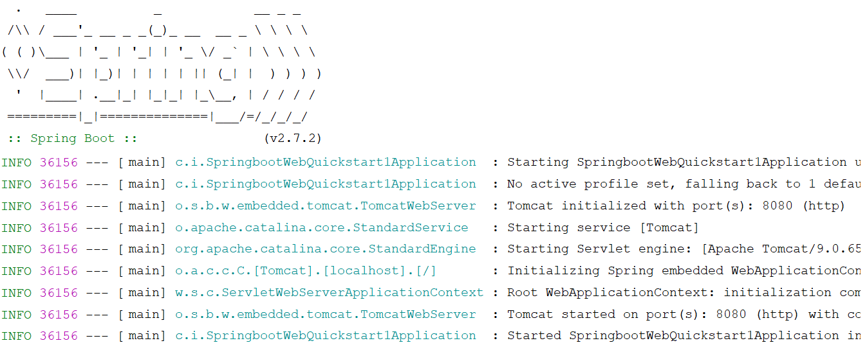
IOC & DI 入门
③. 运行测试。

Slide 58
分层解耦
03
三层架构
分层解耦
IOC & DI入门
IOC详解
DI详解

Slide 59
Bean的声明
Controller
请求处理、响应数据
Service
逻辑处理
Dao
数据访问
要把某个对象交给IOC容器管理，需要在对应的类上加上如下注解之一：
注解 | 说明 | 位置
@Component | 声明bean的基础注解 | 不属于以下三类时，用此注解
@Controller | @Component的衍生注解 | 标注在控制器类上
@Service | @Component的衍生注解 | 标注在业务类上
@Repository | @Component的衍生注解 | 标注在数据访问类上（由于与mybatis整合，用的少）
注意事项
声明bean的时候，可以通过value属性指定bean的名字，如果没有指定，默认为类名首字母小写。
使用以上四个注解都可以声明bean，但是在springboot集成web开发中，声明控制器bean只能用@Controller。

Slide 60
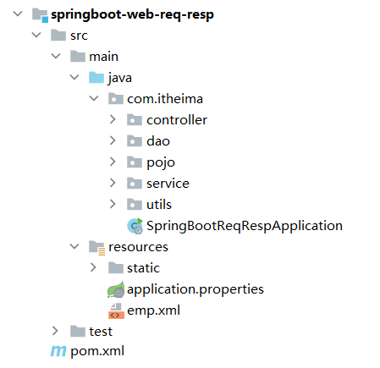
Bean组件扫描
前面声明bean的四大注解，要想生效，还需要被组件扫描注解@ComponentScan扫描。
@ComponentScan注解虽然没有显式配置，但是实际上已经包含在了启动类声明注解 @SpringBootApplication 中，默认扫描的范围是启动类所在包及其子包。

Slide 61
声明bean的注解
@Component，@Controller，@Service，@Repository
@SpringBootApplication具有包扫描作用，默认扫描当前包及其子包

Slide 62
分层解耦
03
三层架构
分层解耦
IOC & DI入门
IOC详解
DI详解

Slide 63
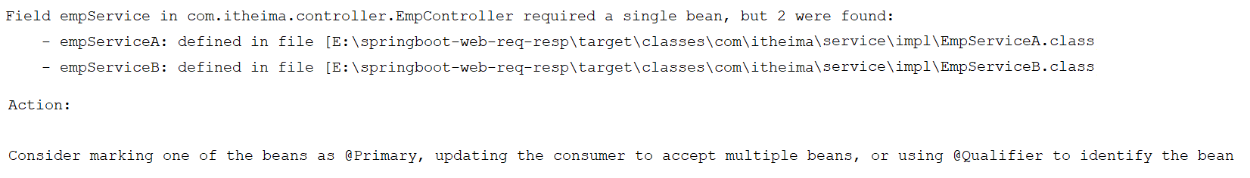
Bean注入
@Autowired注解，默认是按照类型进行，如果存在多个相同类型的bean，将会报出如下错误：
通过以下几种方案来解决：
@Primary
@Qualifier
@Resource
@Primary @Service public class EmpServiceA implements EmpService {
}
@RestController public class EmpController { @Autowired @Qualifier("empServiceA") private EmpService empService ;
@RestController public class EmpController { @Resource(name = "empServiceB") private EmpService empService ;

Slide 64
1. 依赖注入的注解
@Autowired：默认按照类型自动装配。
如果同类型的bean存在多个：
@Primary
@Autowired + @Qualifier("bean的名称")
@Resource(name="bean的名称")
2. @Resource 与 @Autowired区别
@Autowired 是spring框架提供的注解，而@Resource是JDK提供的注解。
@Autowired 默认是按照类型注入，而@Resource默认是按照名称注入。

